Slide 1
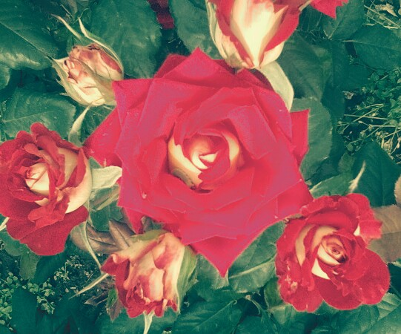
ЭКОЛОГИЧЕСКИЙ ПРОЕКТ
Оформление клумбы на участке детского сада

Slide 2
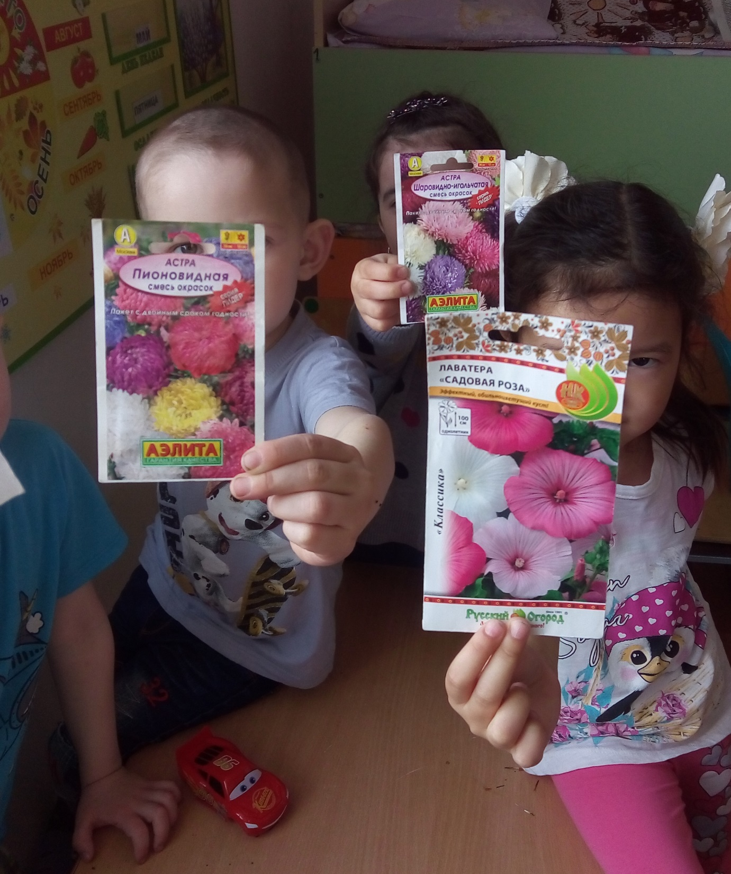
ПРИОБРЕЛИ СЕМЕНА АСТРЫ, ЛАВАТЕРЫ, ПЕТУНИИ.

Slide 3
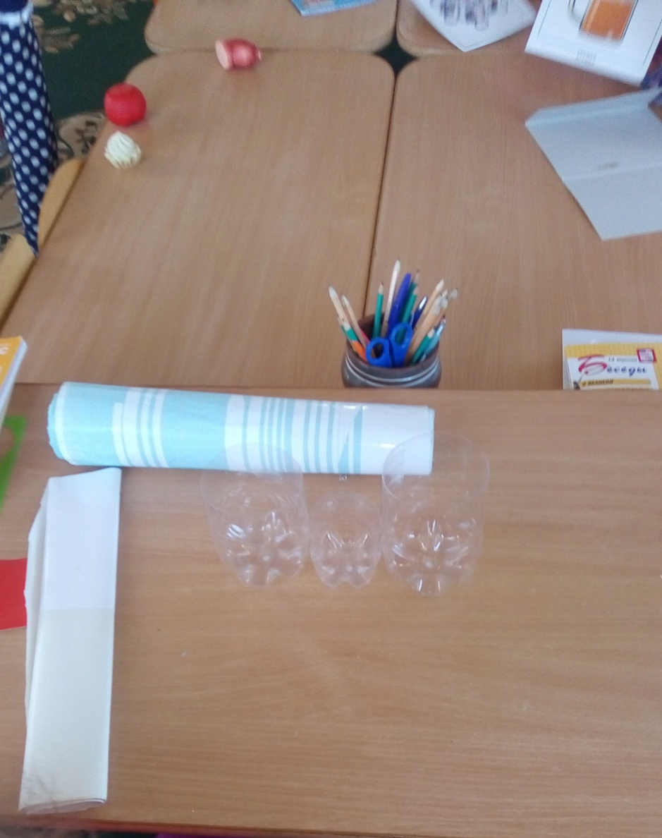
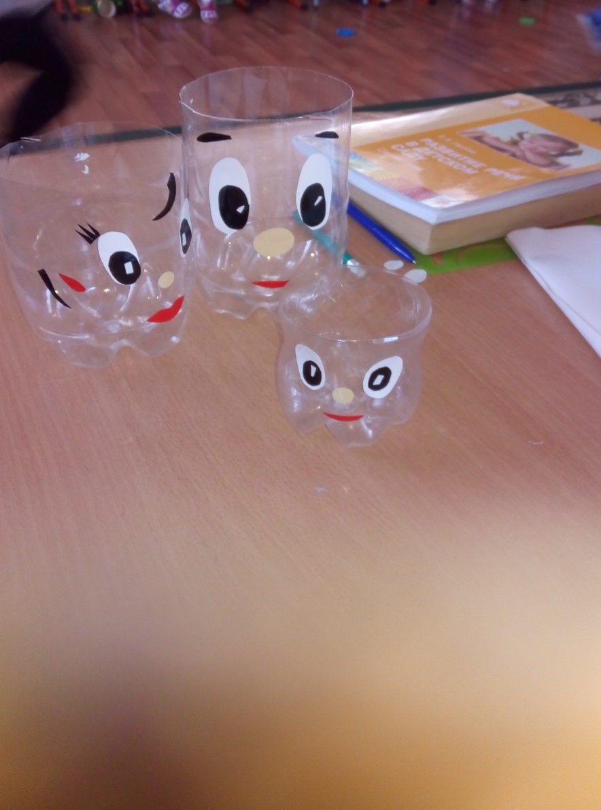
СДЕЛАЛИ КРЕАТИВНЫЕ СТАКАНЧИКИ ДЛЯ РАССАДЫ

Slide 4
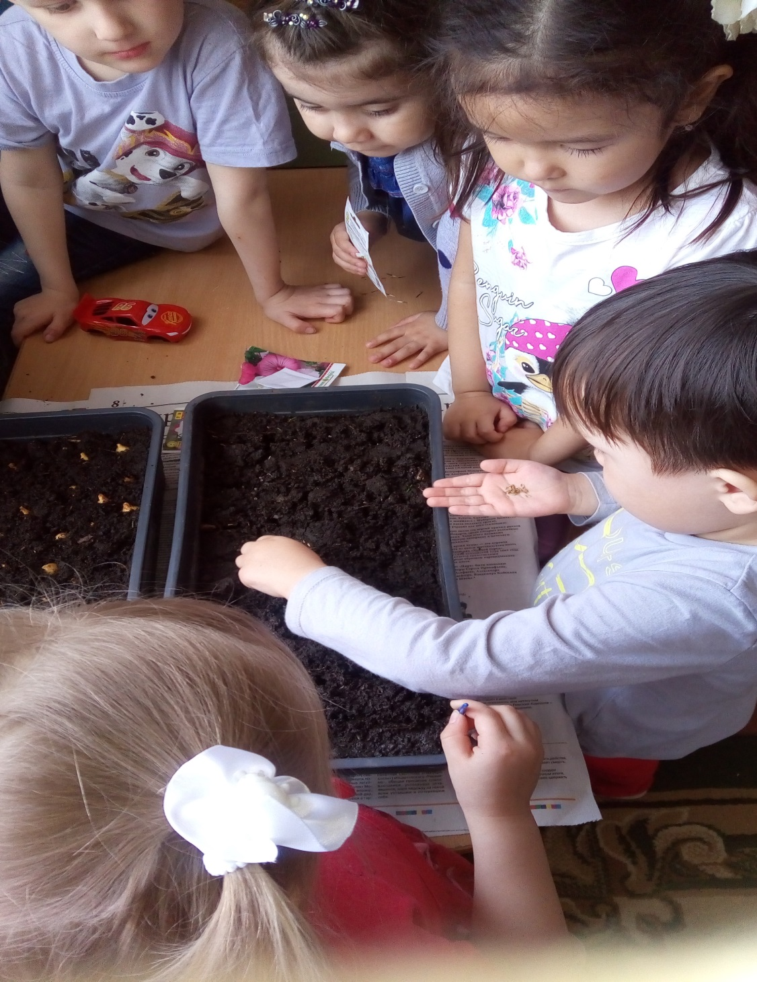
ВСЕ ВМЕСТЕ ПОСЕЯЛИ СЕМЕНА

Slide 5
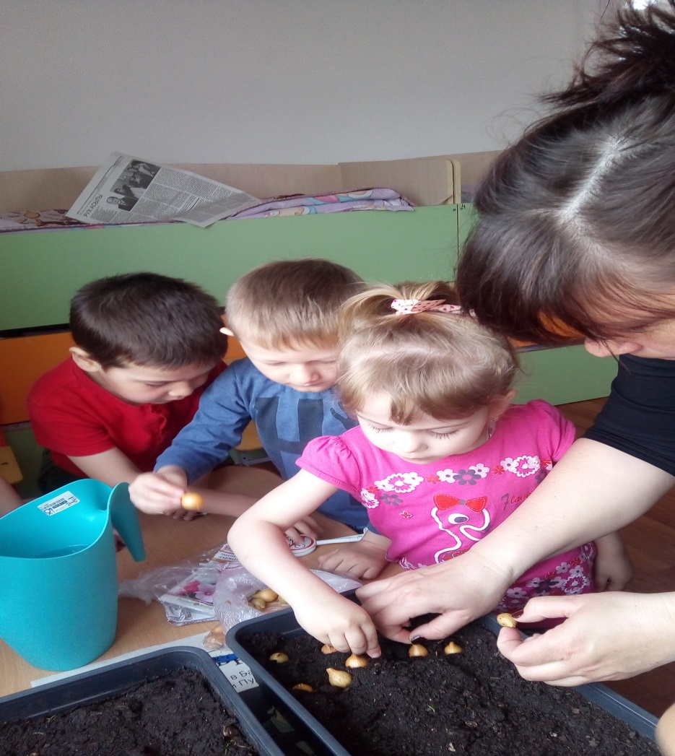
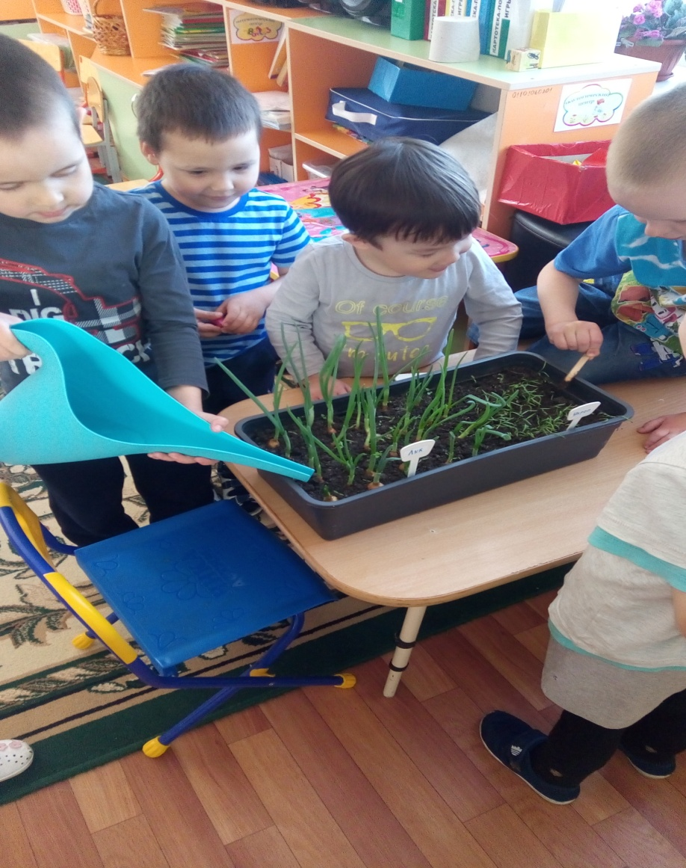
Заодно и лук посадили

Slide 6
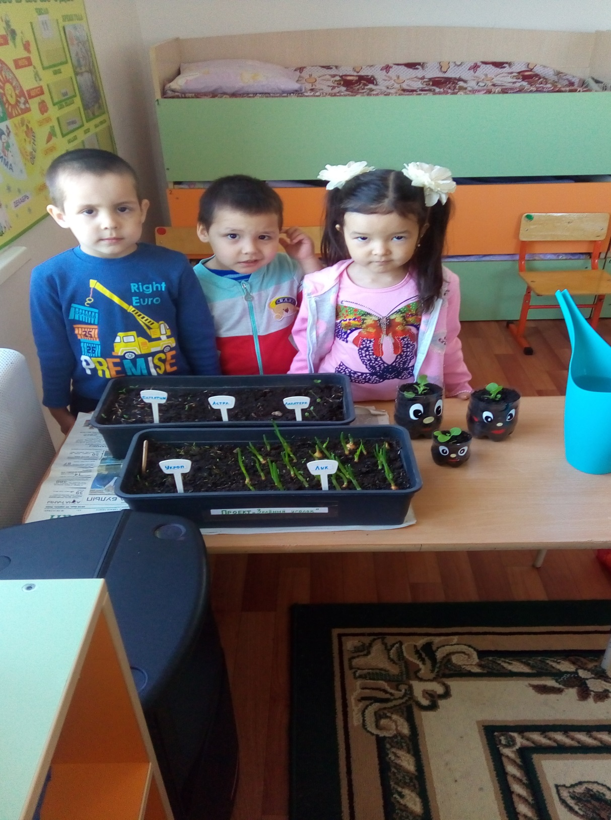
НАБЛЮДАЛИ

Slide 7
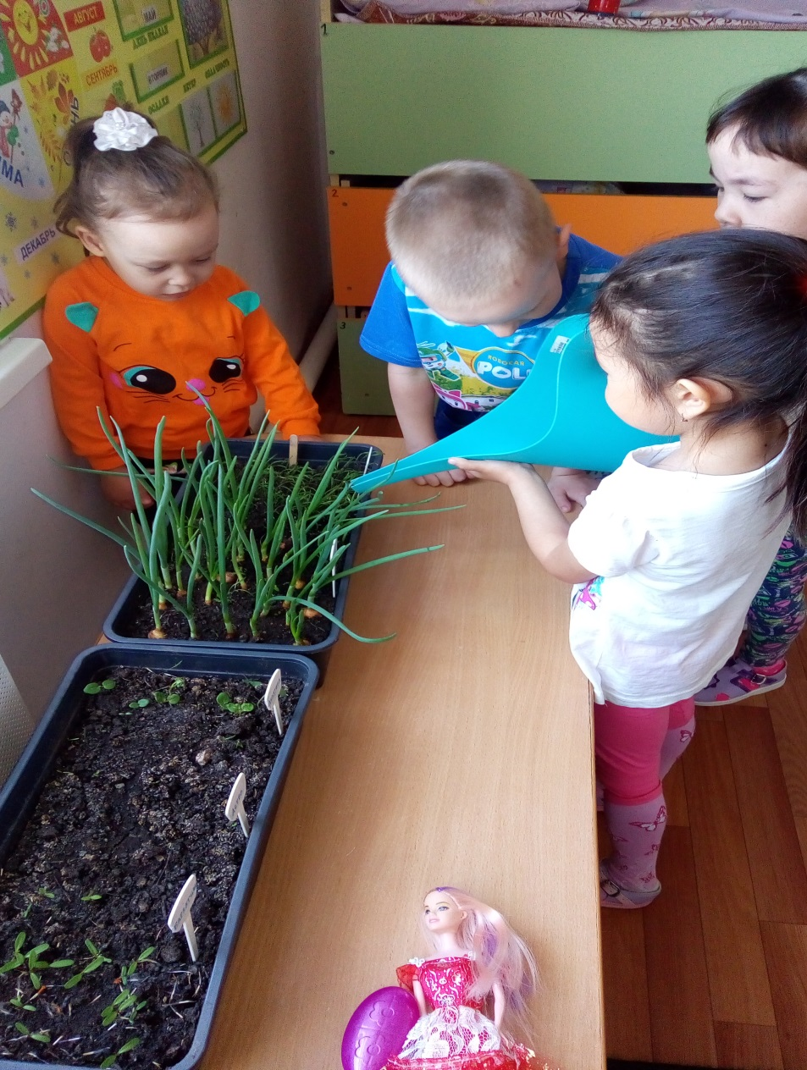
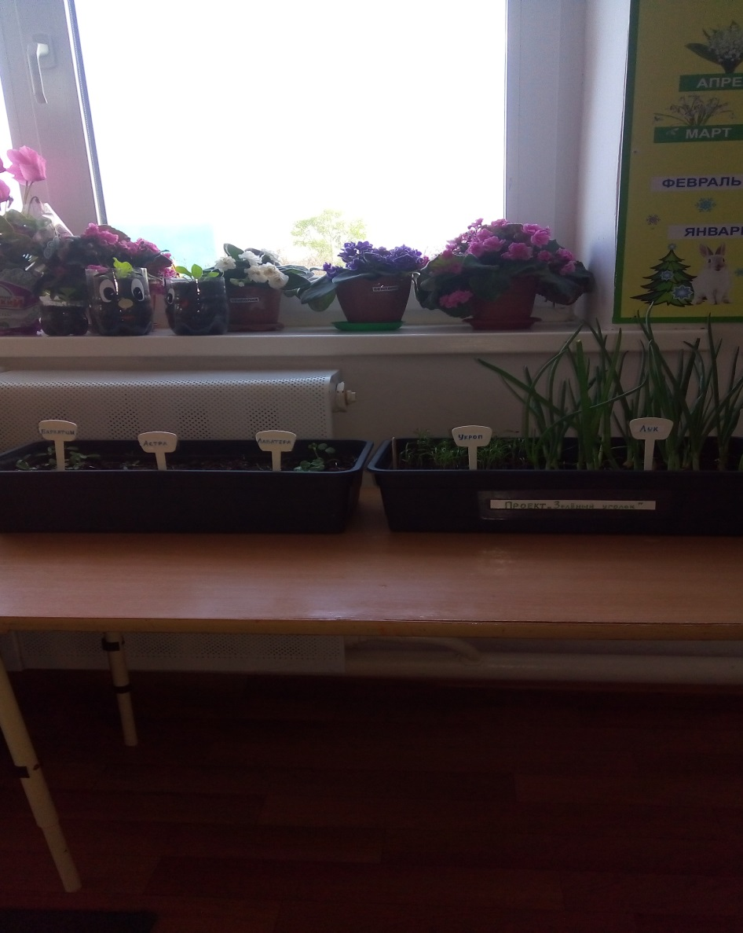
НАШ ЗЕЛЕНЫЙ УГОЛОК

Slide 8
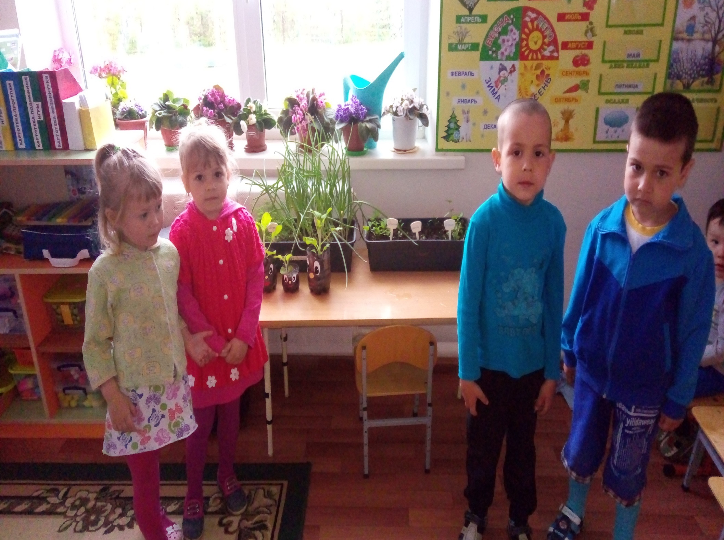

Slide 9
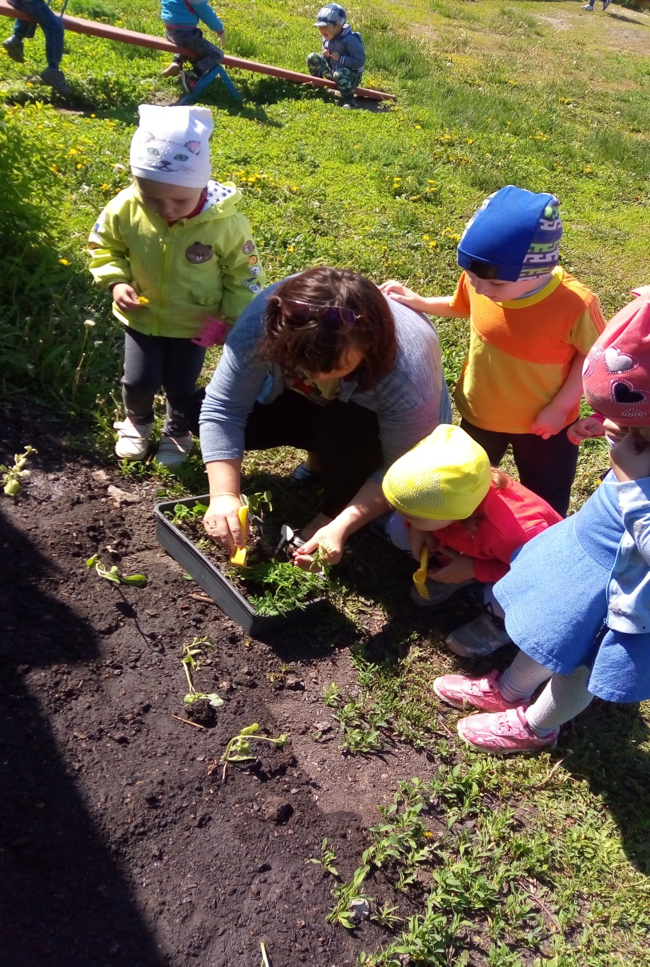
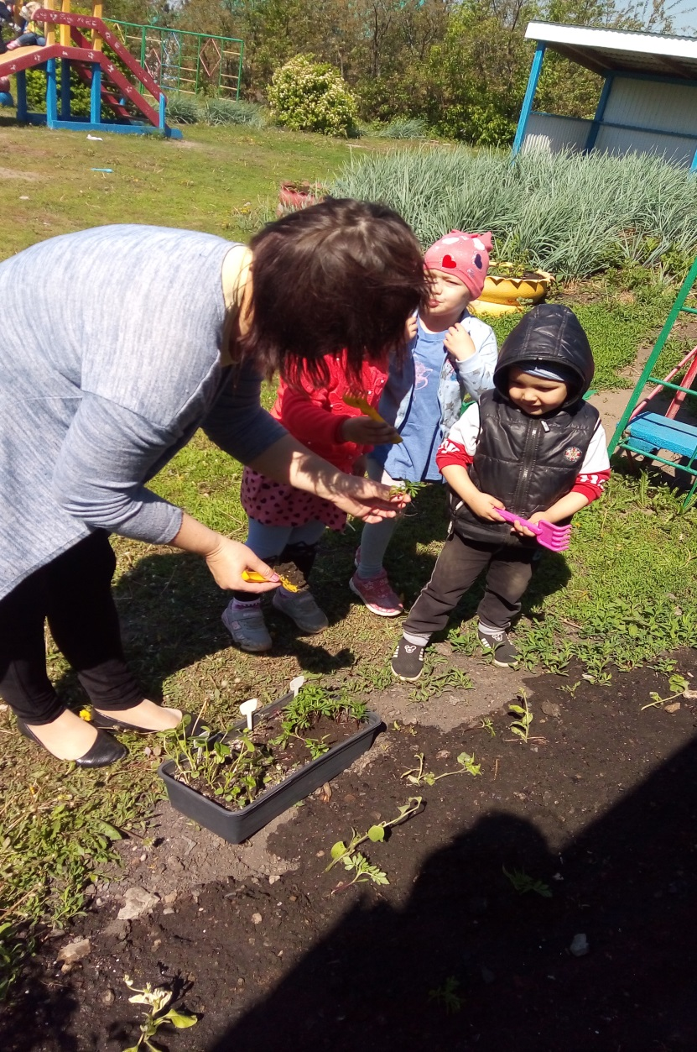
ПЕРЕСАДИЛИ НАШУ РАССАДУ В ГРУНТ

Slide 10
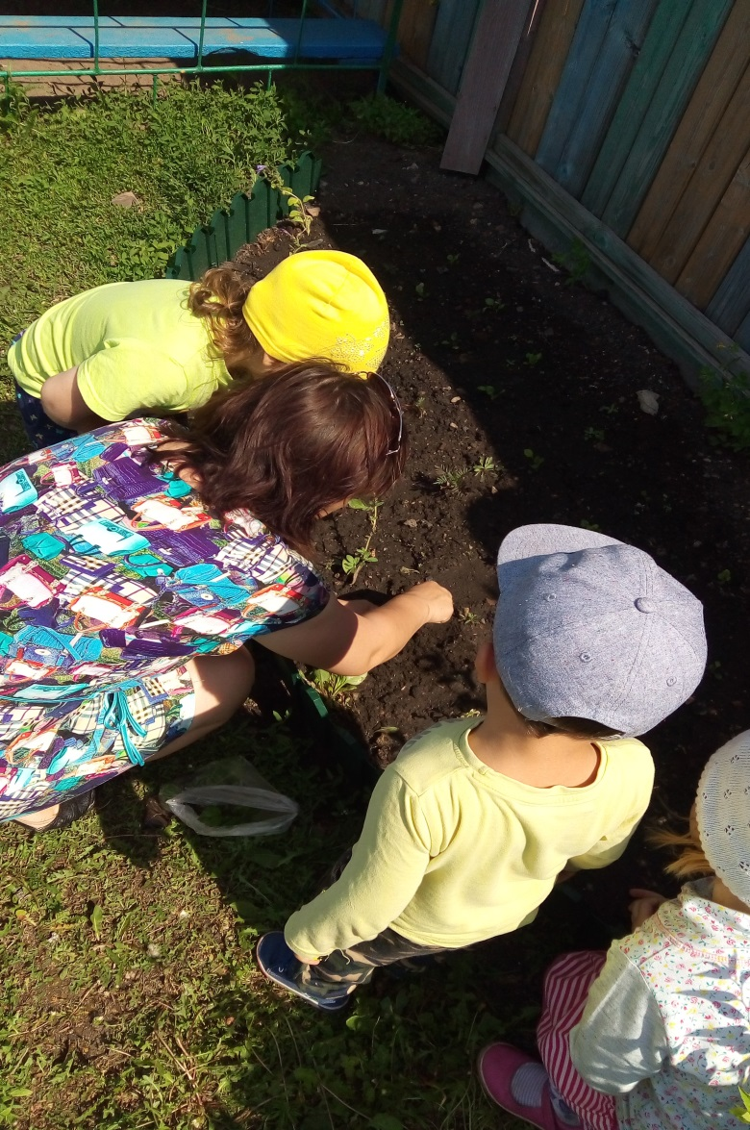
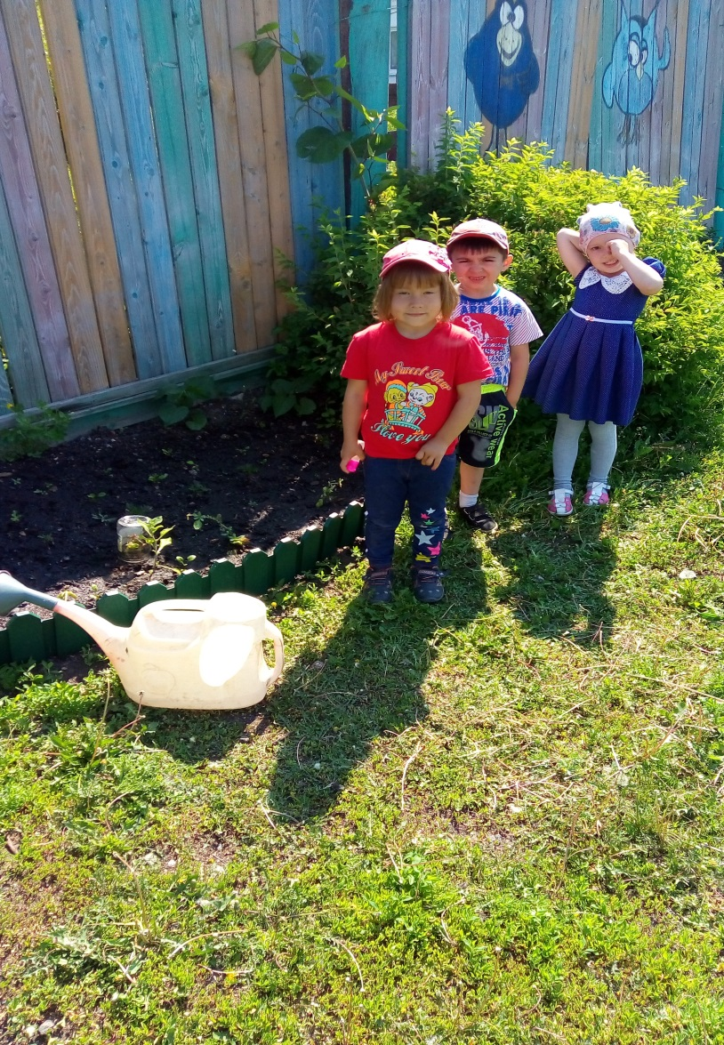
УХАЖИВАЛИ ЗА РАСТЕНИЯМИ

Slide 11
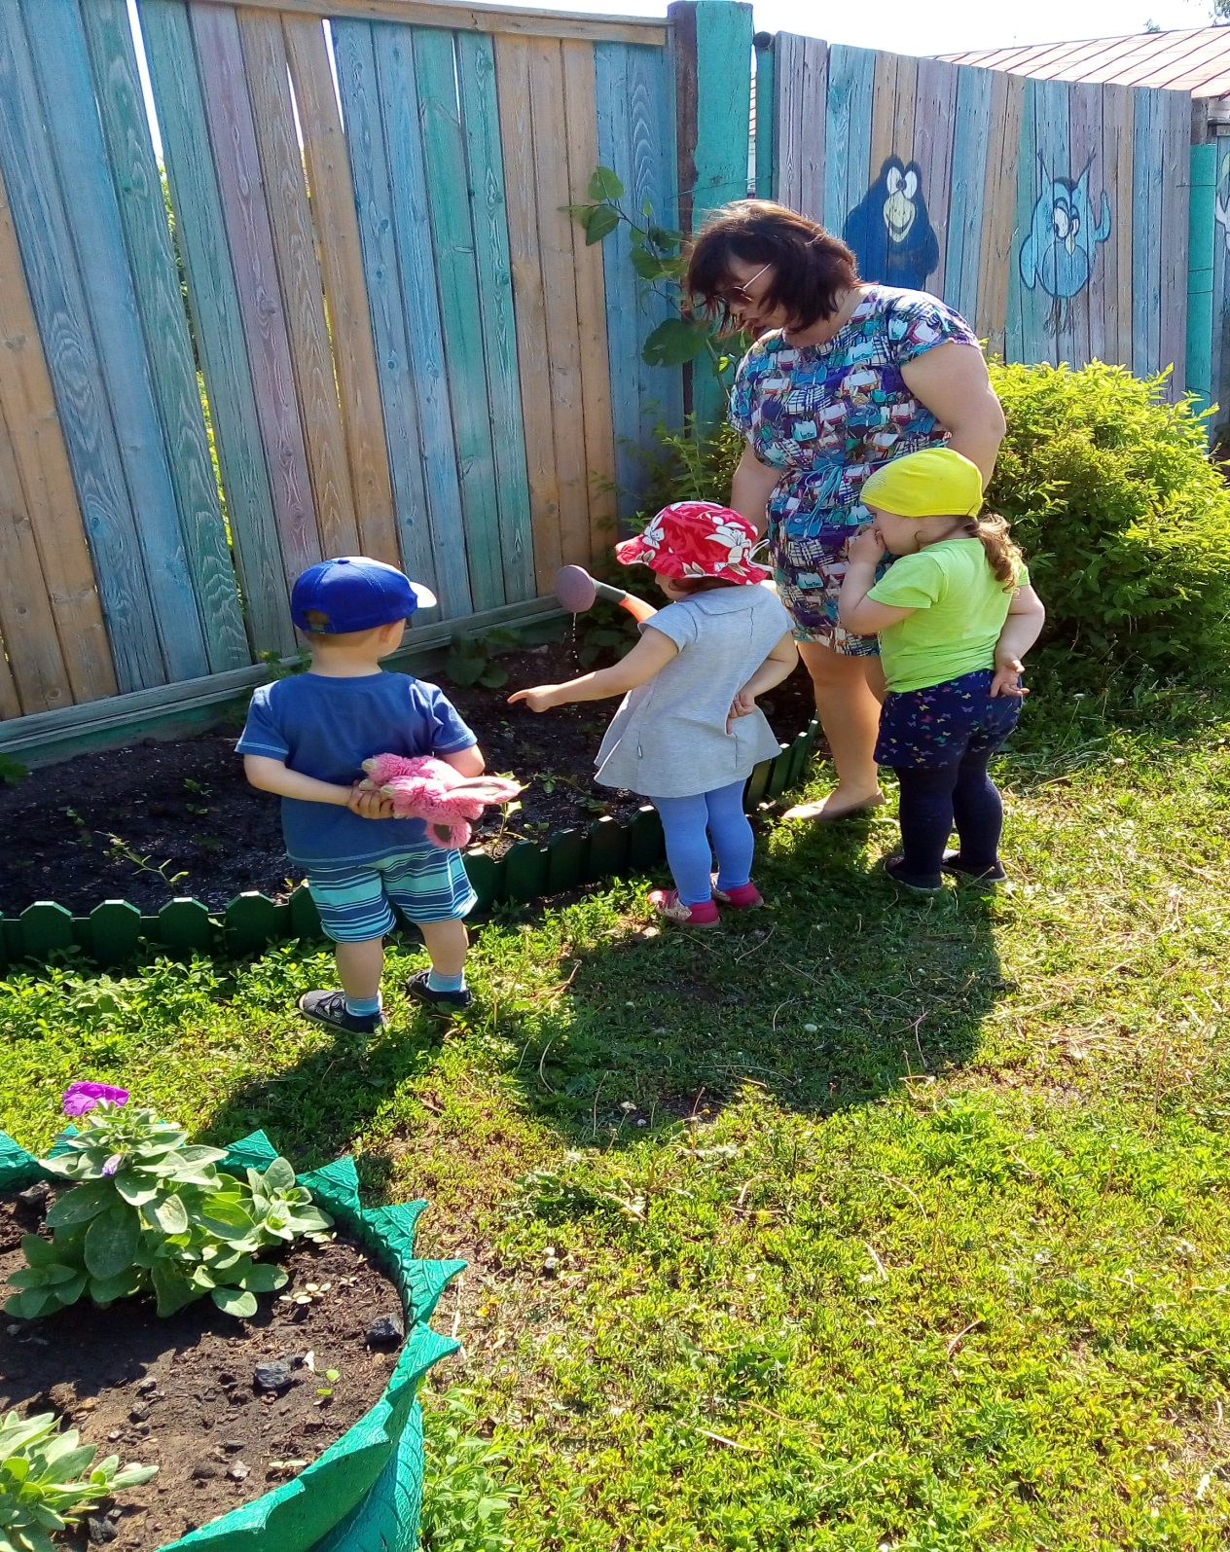
ПОЛИВАЛИ И НАБЛЮДАЛИ

Slide 12
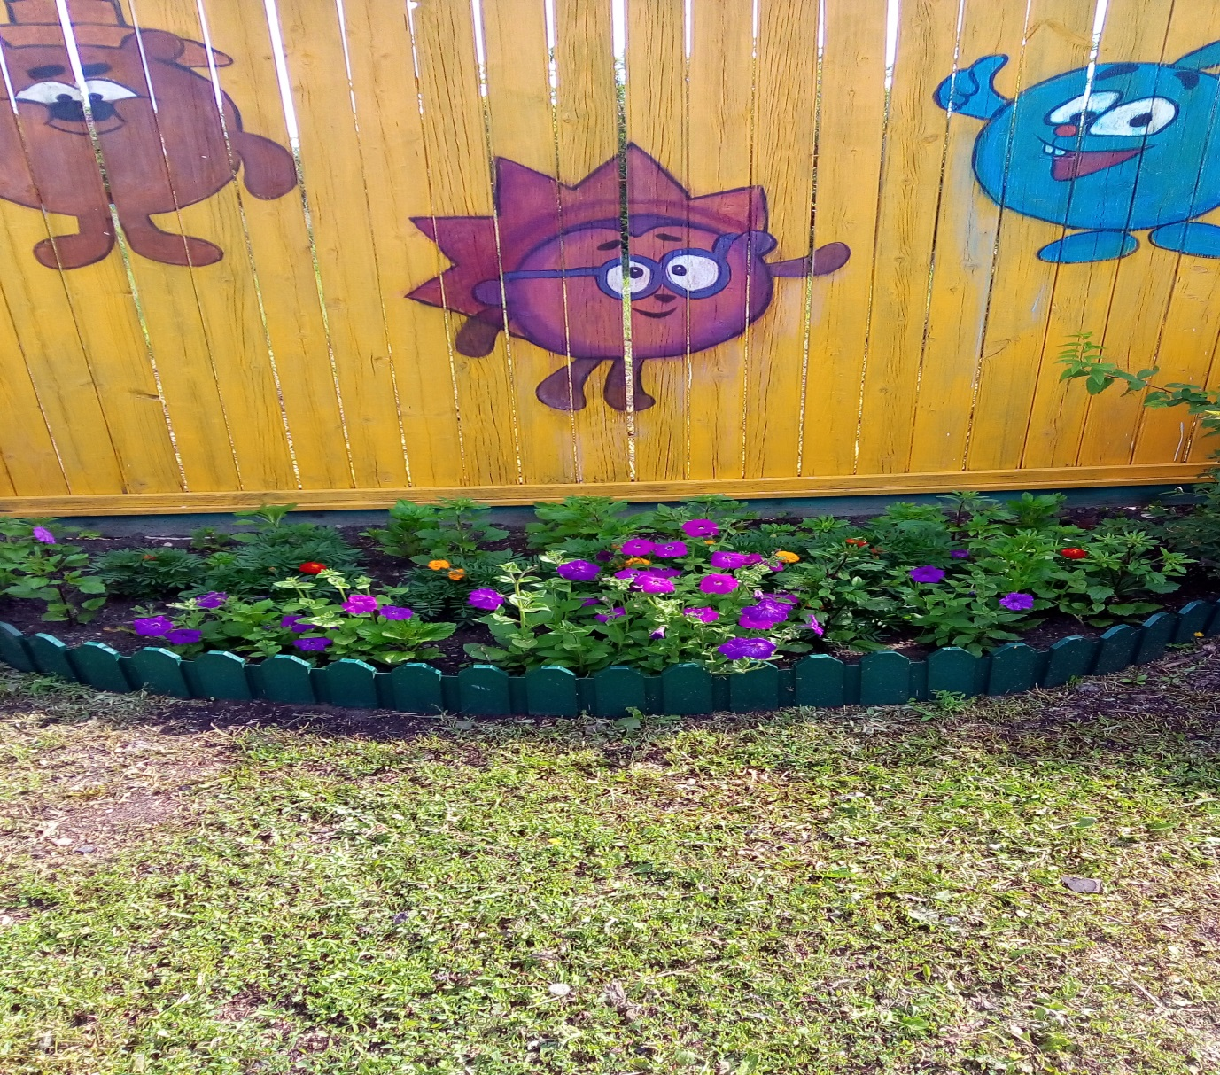
ВОТ ЧТО У НАС ПОЛУЧИЛОСЬ!

